Slide 1
Heap Sort
O Heap Sort é um algoritmo de ordenação que utiliza uma estrutura chamada Heap (Monte), representada por uma árvore binária completa

Slide 2
Heap Sort
Imagine que você organiza números em uma árvore onde o maior valor sempre fica no topo (raiz). Essa estrutura é chamada de Max-Heap.

Slide 3
Heap Sort
Exemplo de regra do Max-Heap:
Pai ≥ Filho esquerdo
Pai ≥ Filho direito

Slide 4
Heap Sort
Depois de construir essa árvore, o algoritmo:
Coloca o maior elemento na raiz.
Troca a raiz pelo último elemento.
Remove o maior elemento da árvore.
Reconstrói o Heap.
Repete até que todos os elementos estejam ordenados.

Slide 5
Heap Sort
Vetor inicial
[8, 5, 6, 4, 7, 9]
Passo 1 - Representar como árvore binária
Em um Heap, os índices do vetor representam posições na árvore.

Slide 6
Heap Sort
Árvore:
8
/ \
5 6
/ \ /
4 7 9

Slide 7
Heap Sort
Observe que ainda NÃO é um Max-Heap porque:
9 > 6
O pai deveria ser maior que os filhos.

Slide 8
Heap Sort
Passo 2 - Construir o Max-Heap
Começamos ajustando os nós de baixo para cima.
Verificando o nó 6
6
/
9
Como 9 é maior que 6, trocamos:
8
/ \
5 9
/ \ /
4 7 6

Slide 9
Heap Sort
Vetor:
[8,5,9,4,7,6]
Verificando o nó 5
5
/ \
4 7
7 é maior que 5. Troca:
8
/ \
7 9
/ \ /
4 5 6

Slide 10
Heap Sort
Vetor:
[8,7,9,4,5,6]
Verificando a raiz 8
8
/ \
7 9
9 é maior. Troca:
9
/ \
7 8
/ \ /
4 5 6

Slide 11
Heap Sort
Vetor:
[9,7,8,4,5,6]
Agora temos um Max-Heap.
Passo 3 - Primeira ordenação
Maior elemento: 9
Troca com o último: [6,7,8,4,5,9]
9 já está na posição correta.
Árvore restante:
6
/ \
7 8
/ \
4 5

Slide 12
Heap Sort
Reorganizando o Heap
8 é o maior filho.
Troca:
8
/ \
7 6
/ \
4 5
Vetor:
[8,7,6,4,5,9]

Slide 13
Heap Sort
Passo 4 - Segunda ordenação
Troca raiz com último elemento válido: [5,7,6,4,8,9]
Árvore:
5
/ \
7 6
/
4
Reorganizando:
7
/ \
5 6
/
4
Vetor: [7,5,6,4,8,9]

Slide 14
Heap Sort
Passo 5 - Terceira ordenação
Troca: [4,5,6,7,8,9]
Árvore:
4
/ \
5 6
Reorganizando:
6
/ \
5 4
Vetor: [6,5,4,7,8,9]

Slide 15
Heap Sort
Passo 6 - Quarta ordenação
Troca: [4,5,6,7,8,9]
Reorganizando:
5
/
4
Vetor:
[5,4,6,7,8,9]

Slide 16
Heap Sort
Passo 7 - Última ordenação
Troca: [4,5,6,7,8,9]
Fim da ordenação.
Resultado final
[4,5,6,7,8,9]

Slide 17
Heap Sort
Resumo visual
Vetor inicial
[8,5,6,4,7,9]
Max-Heap construído
9
/ \
7 8
/ \ /
4 5 6

Slide 18
Heap Sort
Extrações
9 → [8,7,6,4,5] 8 → [7,5,6,4] 7 → [6,5,4] 6 → [5,4] 5 → [4]
Vetor ordenado
[4,5,6,7,8,9]
Ideia principal para memorizar
O Heap Sort primeiro transforma o vetor em uma árvore onde o maior valor fica na raiz (Max-Heap). Depois ele remove repetidamente o maior elemento, colocando-o no final do vetor, até que todos os elementos estejam ordenados.

Slide 19
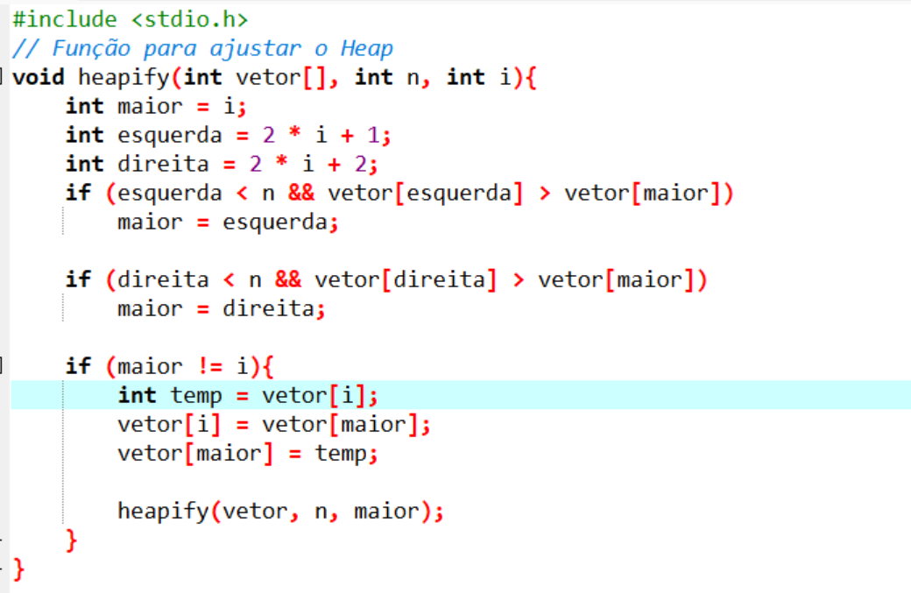
Heap Short

Slide 20
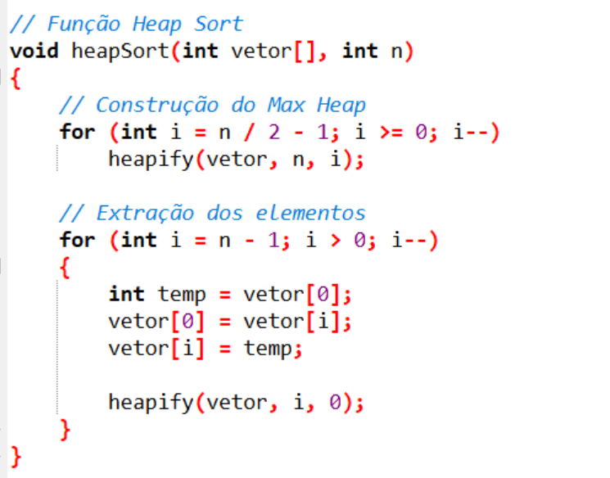
Heap Short

Slide 21
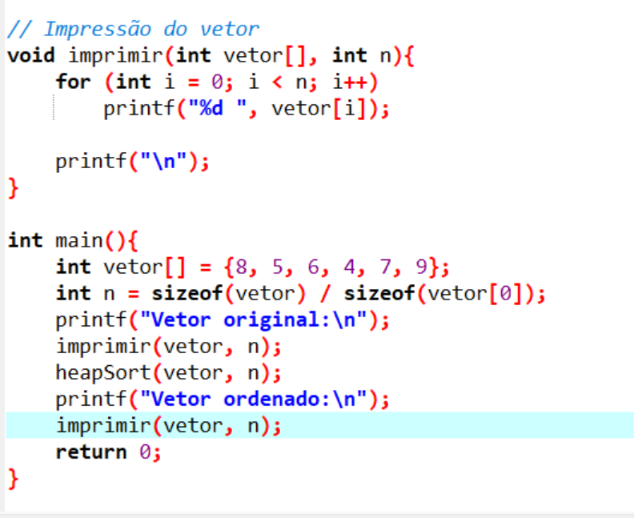
Heap Short

